Slide 1
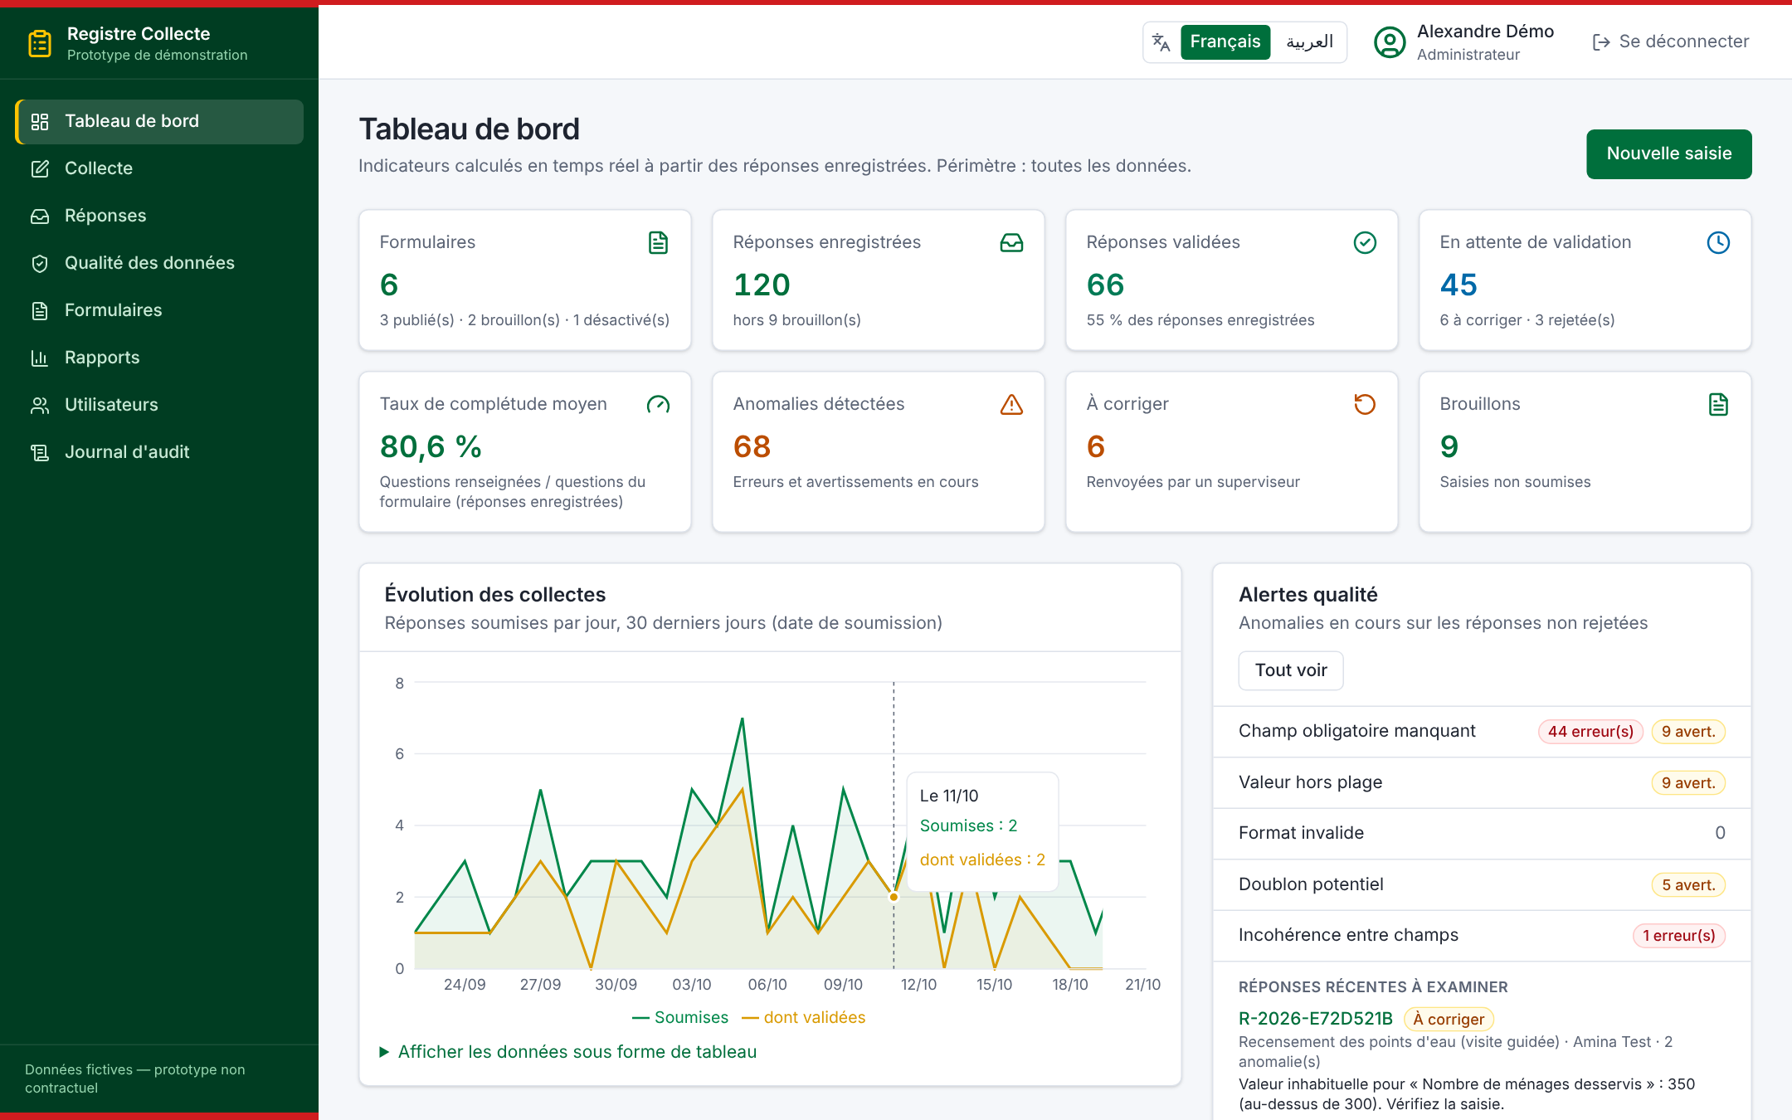
Registre Collecte
Modules de collecte de données — prototype fonctionnel de démonstration
Prototype générique · données fictives · octobre 2026
Notes:
Présenter le prototype : une application web qui couvre tout le cycle de la donnée, de la conception du formulaire jusqu'à l'export. Toutes les données affichées sont fictives.

Slide 2






Un outil complet pour collecter des données fiables
Une application web pour concevoir des formulaires, collecter sur le terrain, contrôler automatiquement la qualité et suivre les résultats en temps réel.
Tableau de bord
Indicateurs calculés en direct
Formulaires
Création sans code, versions
Collecte
Saisie, brouillon, correction
Qualité
5 contrôles automatiques
Ce qu'il faut savoir
Prototype générique, construit sans les termes de référence officiels. Il n'est présenté ni comme conforme au marché, ni comme certifié. Toutes les données sont fictives.
Utilisateurs
3 rôles, droits vérifiés
Consultation et export
Filtres, rapports, CSV
Notes:
Six modules couvrent l'ensemble du besoin exprimé. Insister sur la transparence : c'est un prototype générique, à réaligner sur les TDR quand ils seront disponibles.

Slide 3


Le parcours de la donnée en quatre étapes
1. Concevoir
2. Collecter
3. Contrôler
4. Valider et analyser
Administrateur
Agent de collecte
Automatique
Superviseur
Crée le formulaire, ses règles et ses critères de doublon, puis le publie.
Saisit sur le terrain, enregistre un brouillon, soumet la réponse.
Le serveur vérifie chaque réponse et signale les anomalies.
Valide, rejette ou renvoie ; suit les indicateurs et exporte.
Notes:
Le fil conducteur de la démonstration. L'étape 3 est automatique : aucun humain n'intervient, le serveur contrôle chaque enregistrement.

Slide 4




Trois rôles, des droits vérifiés côté serveur
Administrateur
Superviseur
Agent de collecte
Gère formulaires et utilisateurs
Accède à toutes les données
Consulte le journal d'audit
Suit les formulaires qui lui sont affectés
Valide, rejette ou renvoie les réponses
Consulte rapports et exports
Saisit sur les formulaires affectés
Reprend ses brouillons
Corrige selon le statut
Masquer un bouton ne suffit pas : chaque page, action et export revérifie la session, la permission et le périmètre. Un agent qui tape l'adresse d'une page d'administration obtient « Accès refusé ».
Notes:
Point clé pour un partenaire technique : les contrôles d'accès sont côté serveur. Les tests automatisés vérifient les accès directs par URL et par appel d'API.

Slide 5
Un tableau de bord calculé en temps réel
8
indicateurs : formulaires, réponses, validées, en attente, complétude, anomalies…
2
graphiques : évolution sur 30 jours et répartition par formulaire
100 %
des chiffres lus en base PostgreSQL, selon le périmètre de l'utilisateur
Notes:
Aucun chiffre n'est écrit en dur. Un agent ne voit que ses saisies, un superviseur ses formulaires, l'administrateur tout. Chaque graphique est doublé d'un tableau de données (accessibilité).

Slide 6
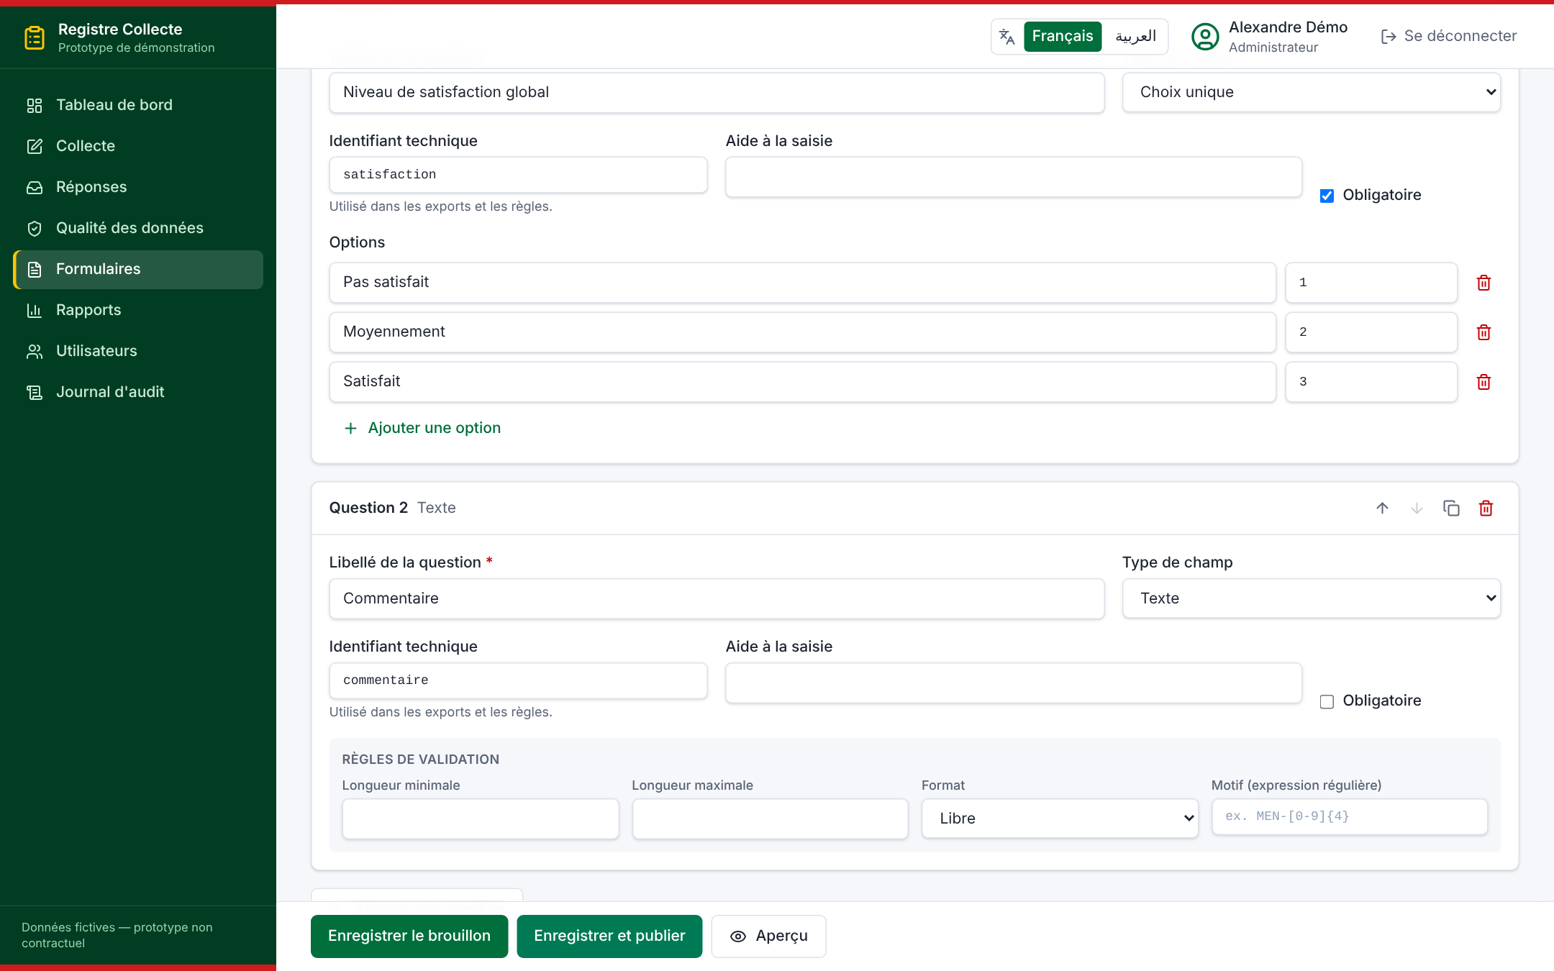
Concevoir un formulaire sans écrire de code
7 types de champs : texte, nombre, date, liste, choix unique, choix multiple, oui/non
Champs obligatoires, bornes, formats, motifs
Règles de cohérence entre champs (comparaison, obligation conditionnelle)
Critères de doublon configurables
Aperçu pour tester les règles avant publication
Version publiée figée : les réponses déjà saisies ne sont jamais altérées
Notes:
Démonstration possible en direct : créer un formulaire en deux minutes. Le versionnement protège l'historique : modifier un formulaire publié crée une nouvelle version.

Slide 7
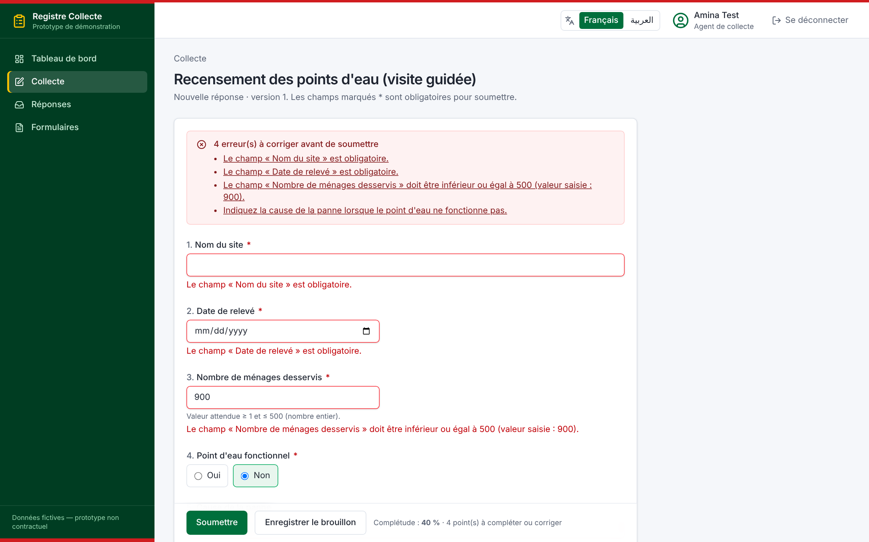



Des erreurs expliquées dès la saisie
Messages clairs
Chaque erreur dit quoi corriger, sous le champ concerné.
Vérifié par le serveur
Le navigateur aide, le serveur décide : rien d'invalide n'est enregistré.
Brouillon
La saisie peut être interrompue puis reprise.
Notes:
Exemple réel : 900 ménages déclarés pour un maximum de 500, et une cause de panne manquante alors que le point d'eau ne fonctionne pas. La soumission est bloquée avec des messages précis.

Slide 8
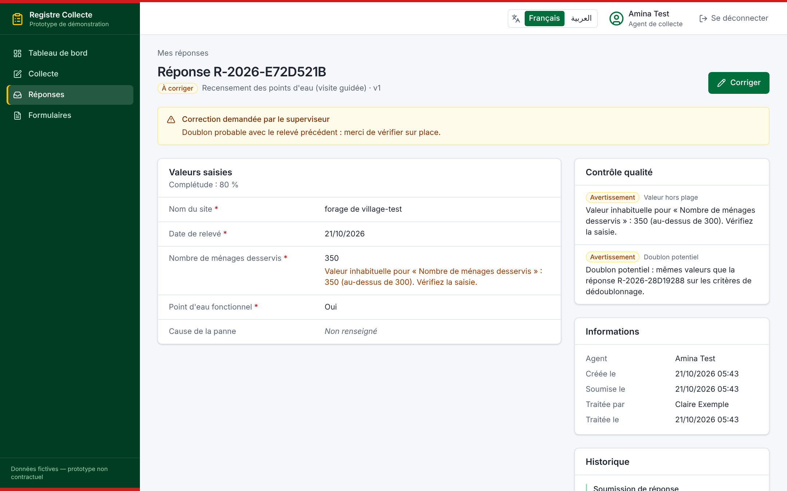





Cinq contrôles qualité automatiques
Champ obligatoire manquant
Bloque la soumission
Valeur hors plage
Bloquante, ou simple alerte si inhabituelle
Format invalide
Date, nombre, courriel, téléphone, motif
Doublon potentiel
Selon les critères choisis, casse et accents ignorés
Incohérence entre champs
Ex. plus d'enfants que de personnes
Notes:
Les erreurs bloquent, les avertissements laissent passer mais alertent le superviseur. Le tableau de bord recense toutes les anomalies en cours.

Slide 9
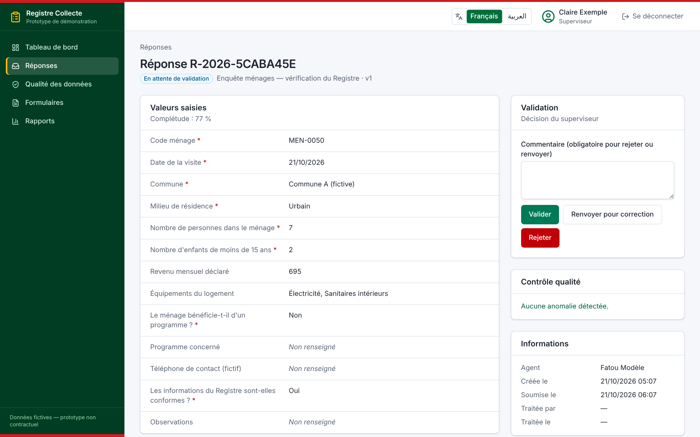
Un circuit de validation tracé de bout en bout
Brouillon
Validée
Soumise
À corriger
Rejetée
« À corriger » renvoie la réponse à l'agent, qui la resoumet. Rejet et renvoi exigent un commentaire.
Notes:
Chaque changement de statut est enregistré dans le journal d'audit et visible dans l'historique de la réponse. Une réponse validée n'est plus modifiable par l'agent, et ce contrôle est fait côté serveur.

Slide 10





Sécurité et confidentialité intégrées
Mots de passe
Sessions
Contrôle d'accès
Hachés en argon2id, jamais stockés en clair
Cookie protégé, jeton haché en base, expiration et révocation
Vérifié côté serveur sur chaque page, action et export
Validation des entrées
Journal d'audit
Discrétion
Toutes les données reçues sont revalidées
Connexions, publications, validations, exports
Messages d'erreur génériques, aucun secret côté navigateur
Notes:
Mesures en place dans le prototype. Aucune certification n'est revendiquée : un audit de sécurité et un audit d'accessibilité restent à faire avant tout usage réel.

Slide 11
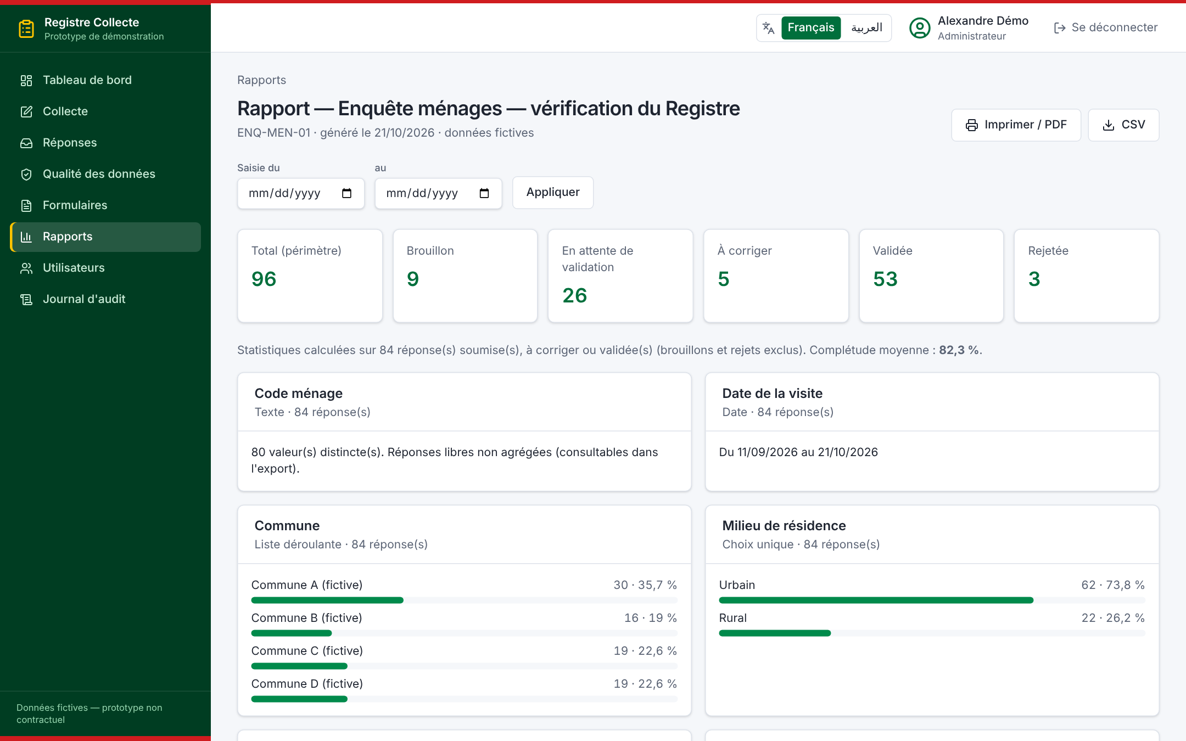
Rapports et export CSV maîtrisés
Statistiques par question : moyenne, médiane, répartitions
Filtre par période, impression ou PDF
Recherche et filtres : formulaire, statut, période, anomalies
Export CSV limité aux données autorisées
Formules neutralisées dans les cellules, ouverture directe dans un tableur
Notes:
L'export respecte les droits : un superviseur n'exporte que ses formulaires, un agent ne peut pas exporter. Chaque export est tracé dans le journal d'audit.

Slide 12
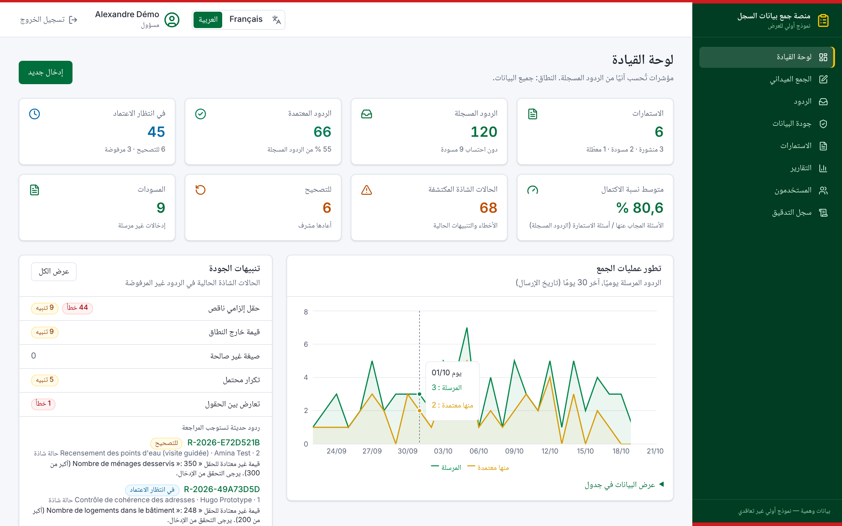
Une interface en français et en arabe
Français
العربية — de droite à gauche
Bascule en un clic, mémorisée. Menus, messages d'erreur et de qualité traduits ; le contenu saisi reste dans sa langue d'origine.
Notes:
En arabe, toute la mise en page s'inverse (menu à droite). La police arabe est intégrée à l'application, sans service externe.

Slide 13

Un prototype réellement fonctionnel et testé
65
24
19
tests unitaires
tests d'intégration
tests de parcours
validation, qualité, CSV, permissions, traductions
sur une vraie base PostgreSQL
navigateur, ordinateur et mobile, de la connexion à l'export
Technologies : Next.js 16, React 19, TypeScript, Tailwind CSS, PostgreSQL 16, Prisma 7, Vitest, Playwright. Versions figées, code source sur GitHub, sauvegarde et restauration documentées.
Notes:
Tous ces tests ont été exécutés et passent. Les données sont réellement enregistrées dans PostgreSQL ; rien n'est simulé.

Slide 14


Limites actuelles et prochaines étapes
Limites actuelles
Prochaines étapes
Périmètre générique, sans les TDR
Pas de saisie hors ligne ni d'application mobile native
Pas d'affichage conditionnel des questions
Doublons par égalité exacte (pas approximative)
Aucun audit de sécurité ni d'accessibilité à ce stade
Aligner les modules sur les TDR
Mode hors ligne pour le terrain
Découpage géographique des droits
Audit de sécurité et d'accessibilité (RGAA)
Pilote avec des agents sur un formulaire réel
Notes:
Être transparent sur les limites renforce la crédibilité. Les prochaines étapes dépendent surtout des TDR.

Slide 15
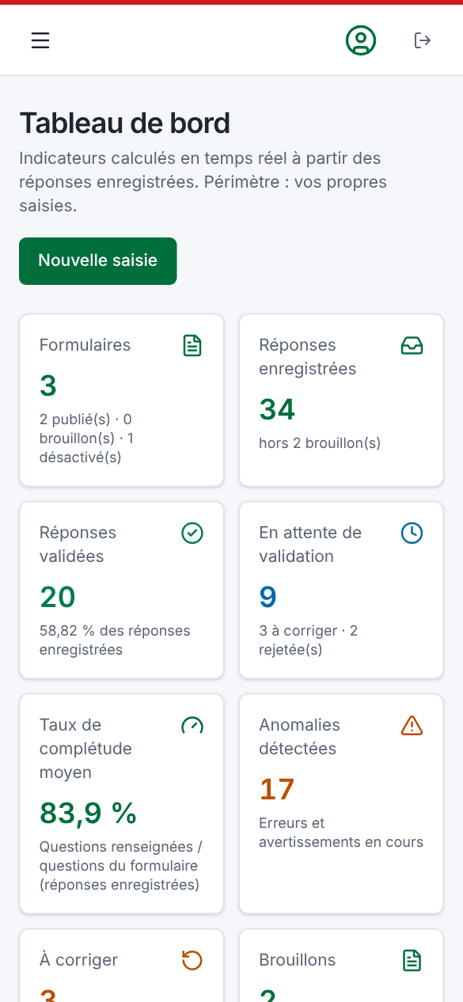


Essayer le prototype
Comptes de démonstration (mot de passe : Demo-Registre-2026)
admin@demo.registre.test
Administrateur : toute l'application
superviseur.nord@demo.registre.test
Superviseur : validation des réponses
agent1@demo.registre.test
Agent : saisie terrain
Code source et guide d'installation
github.com/moulayeidrisse-rgb/registre-collecte
Notes:
Proposer une démonstration en direct en suivant le scénario de 15 minutes (docs/SCENARIO_DEMO.md). Toutes les données sont fictives.

